Slide 1
folio 분기 보고
2026년 1분기

Slide 2
주요 항목
첫째 항목
둘째 항목
  하위 항목 A
  하위 항목 B
셋째 항목

Slide 3
재고 표
품목 | 수량
사과 | 10 | 20
배 | 5 | 7

Slide 4
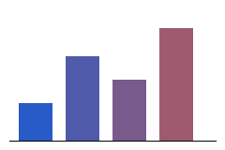
그림 슬라이드
Notes:
발표자 노트: 분기 실적을 강조한다.

